Slide 1

obvod oneskoreného pripojenia reproduktorov
Linda Vincelová

Slide 2
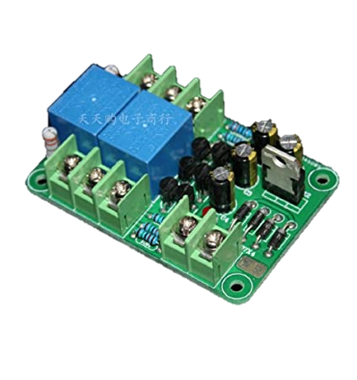

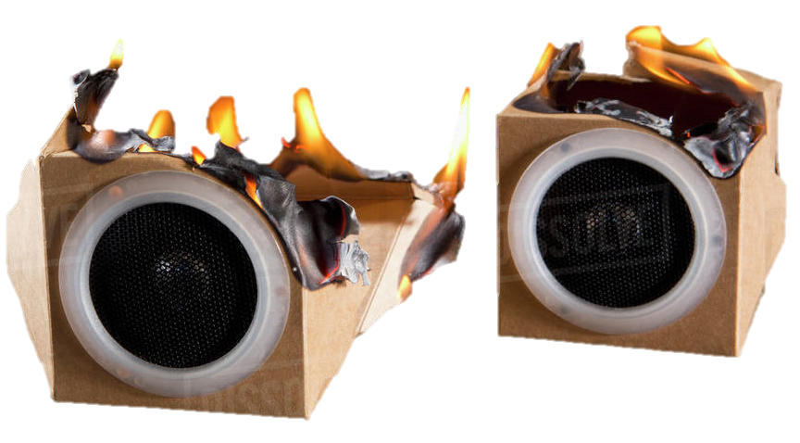
Funkcie
1
2
3
Veľké napäťové nárazy zo zosilňovača môžu poškodiť reproduktory
Obvod oneskoreného pripojenia reproduktorov ochraňuje reproduktory pred poškodením
Reproduktory do obvodu pripojí cca o 1,5 sekúnd po zapnutí zosilňovača

Slide 3
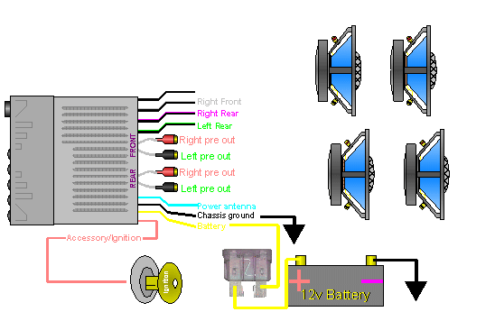
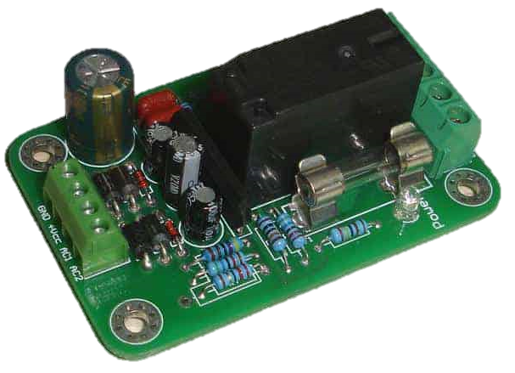
Vlastnosti
Ochranný prvok → NF zosilňovače
Pri ON a OFF (zapnutí/vypnutí) chráni 2 elektrické objekty :
Reproduktorové sústavy
Zosilňovač
El. obvod redukuje bzučiace zvuky pri jeho zapnutí/vypnutí

Slide 4
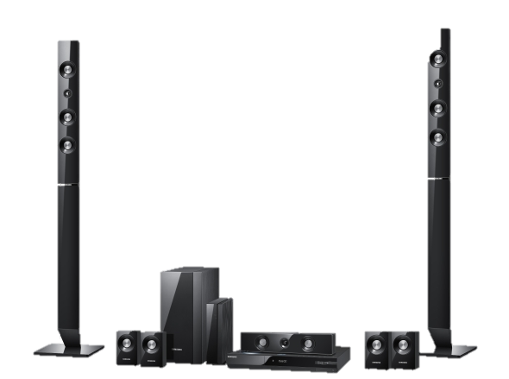
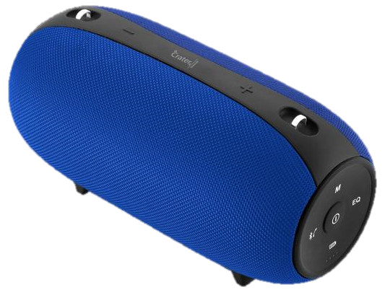
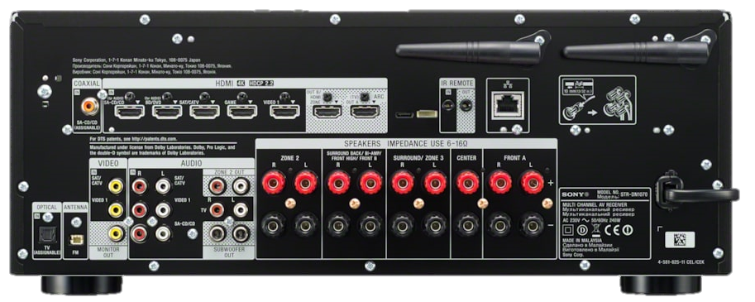
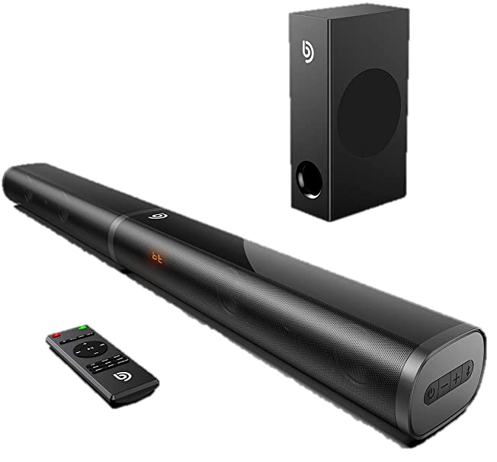
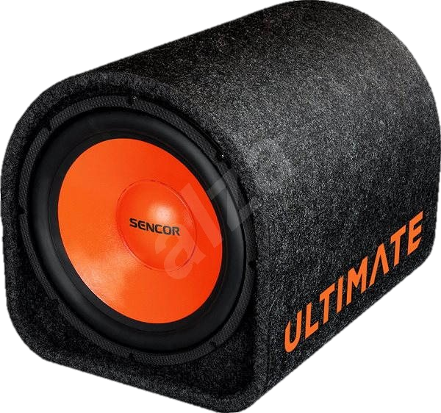
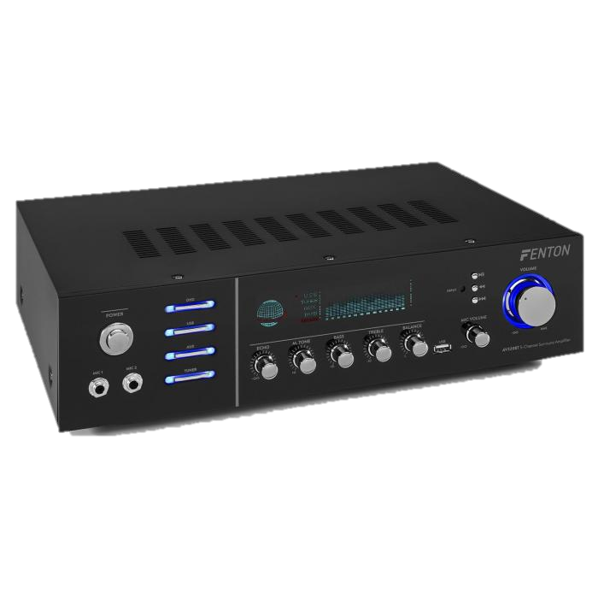
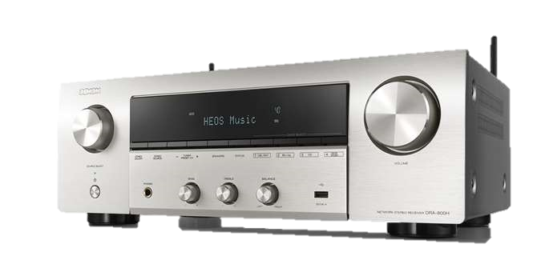
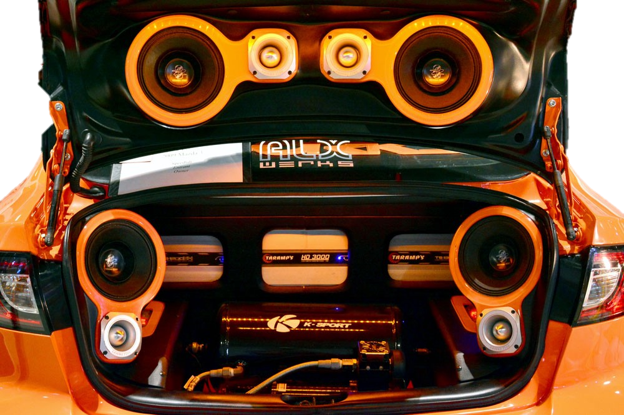
Použitie v praxi
V rôznych typoch reproduktorov
Reproduktory s vlastným napájaním
Prenosné reproduktory Bluetooth
Bezdrôtové domáce reproduktory
Nezosilnené (pasívne) reproduktory
Stojace reproduktory
Stredové reproduktory
Zosilnenie pre pasívne reproduktory
Stereo prijímače
Integrované zosilňovače
Napájané stereofónne reproduktory
Soundbar
Subwoofery
Vstavané reproduktory
Stropné
Priestorové reproduktory
V aute
Predzosilňovače a výkonové zosilňovače
Prijímače domáceho kina
Musia byť skombinované s externým zosilňovačom
Rádio

Slide 5
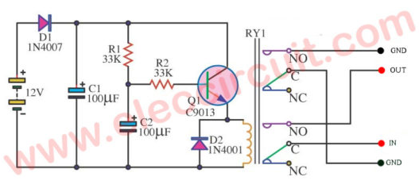
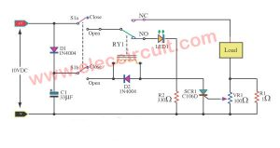
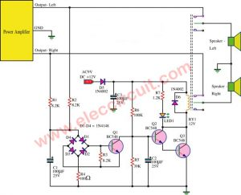
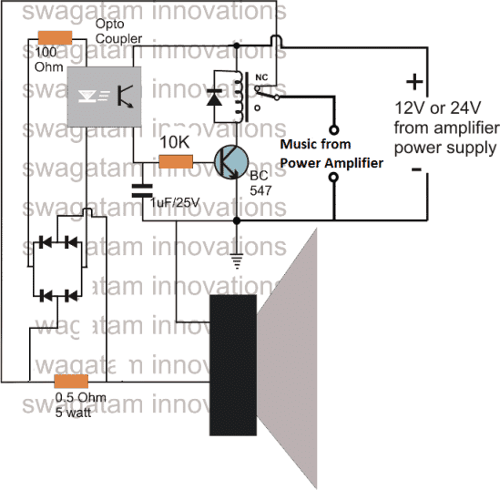
Schémy
Jednoduchý obvod oneskorenia reproduktora
Obvod oneskorenia pripojenia reproduktorov 10V DC
Schéma zosilňovača OCL používa duálny zdroj napájania
Ochranný obvod proti skratu / preťaženiu reproduktorov

Slide 6
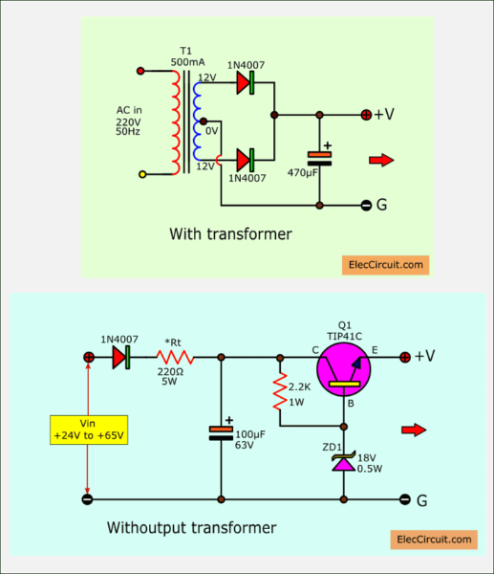
Typy
S Transformátorom
Ochrana reproduktorov vyžaduje menej ako 0,2 A
Bez Transformátora
Obmedzený priestor → nemôžete použiť transformátor
Môžete použiť určité napätie napájacieho zdroja zosilňovača
Má napätie 24V až 65V
Znížime napätie až na 12V 0,3A napr. tranzistorom a regulátorom Zenerovej diódy
Mali by sme použiť ešte jeden transformátor, 0,3A
Najjednoduchšie, normálne neregulované napájanie 12V

Slide 7
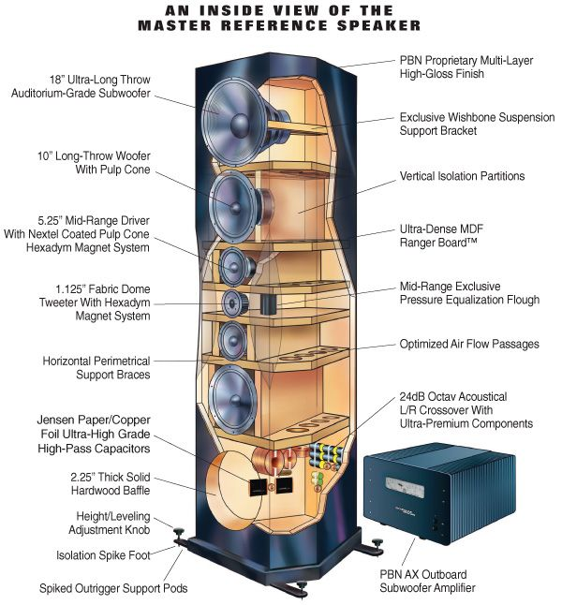
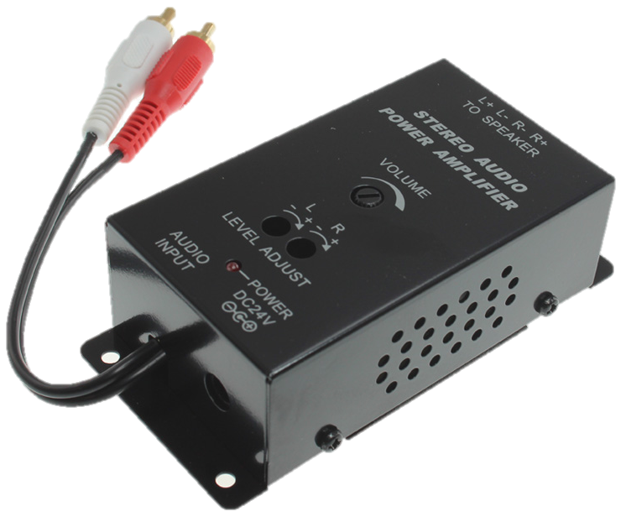
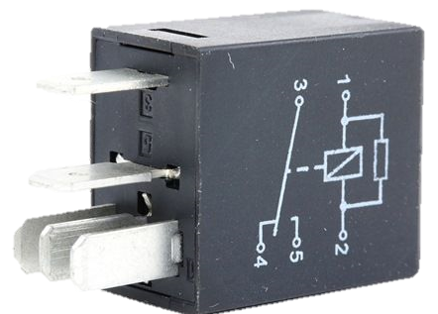
Jednoduchý obvod oneskorenia reproduktora
Používame napájanie 12V o systému zosilňovača výkonu
Relé v tomto obvode predtým odpojí reproduktor
Čas oneskorenia je cca 3 sekundy
Relé vtiahne reproduktor do výstupu výkonového zosilňovača
Hudbu/zvuk budeme počúvať bez nežiadúcich zapínacích/vypínacích zvukov
Relé
RCA stereo pre výstupný výkonový zosilňovač reproduktora

Slide 8
Proces fungovania súčiastok v obvode
Napätie na ňom je nízke
Žiadny predpätý prúd k báze Q1 až R2 → Takže Q1 a RY1 nefungujú (OFF)
C1 pomaly nabíja prúd až do úplného nabitia.
Q1 dostane predpätie aktuálne → ON
Pre riadenie relé spojíme 2 kontakty dokopy
Pripojíme reproduktor k výkonovému zosilňovaču
Čas oneskorenia → nastavujeme pomocou C2
Dlhší čas = vyššia kapacita C2
Kratší čas = nižšia kapacita C2
Jednoduchý obvod oneskorenia reproduktora

Slide 9
Súčiastky
RY1 Relé 12V cievka, 2 kontakty 5A alebo 10A
Diódy D1, D2: 1N4007 alebo 1N4001
Q1 tranzistor NPN CS9013
C1 100uF 25V elektrolytický
C2 100uF 16V elektrolytický
R1, R2 33K 0,25 W 5% rezistor
Jednoduchý obvod oneskorenia reproduktora
Normálny zosilňovač OCL (output capacitor-less amplifier) → Výstupný bez-kondenzátorový zosilňovač s nízkym výkonom
Nižší ako 30 wattov
Nízky výkon → aj tak dokáže poškodiť malý reproduktor
Bez ochrany reproduktorov
Má zabudovanú funkciu oneskorenia reproduktora
Nie pre zosilňovač OTL (output transformer-less amplifier) → Výstupný bez-transformátorový zosilňovač

Slide 10
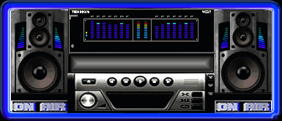
Ďakujem za Pozornosť

